Slide 1
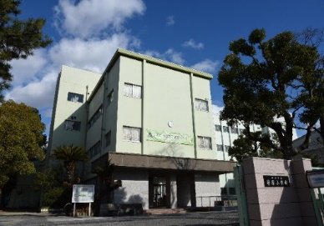
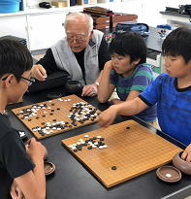
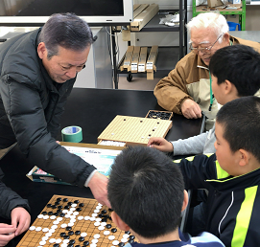
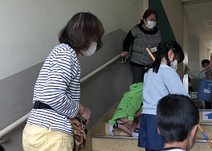
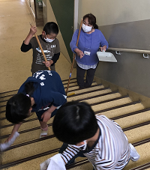
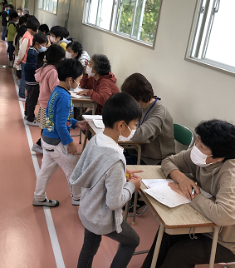
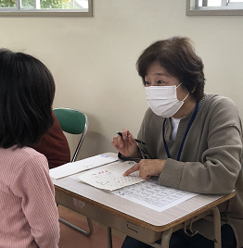
学校教育目標
心身豊かに
学び合う
子どもの育成
令和５年度(2023年度)
SASAHARA elementary school
伊丹市立笹原小学校
～ポストコロナ・教育活動の再構築～
めざす学校像
今日の学び合いを喜び、明日の学びが待たれる学校
（１）子どもたちが 学ぶ喜びに満ち、楽しく通える学校・学級
○ 個々の個性や能力に応じた学びの充実（個別最適な学び）
○ 誰もが安心して登校できる学校・学級
○ ちがいを認めて協力し合える学級
（２）児童・保護者・地域に 信頼される学校
○ 学校運営協議会や地域との連携
（３）誰もが 誇りを持てる 学校
教育の
ユニバーサルデザイン
めざす学校像
②
施
設
・
環
境
③
人
間
関
係
①
授
業
めざす子ども像
つよく ゆたかに 伸びゆく子
（１）意欲的に学び 努力し続ける子
○ 話をしっかりと聴き、根拠を持って自らの考えを述べ、
他者との交流を行いながら、判断し行動する
○ ｢書くこと｣通して表現する
（２）豊かな心を持つ子
○ 思いやりの心を持ち、お互いを認め合う
○ 安全に心がけ命を大切にする
（３）体を鍛える子
○ 健康や安全に気をつけ自分の生活を振り返る ○ 望ましい食習慣を実践する
めざす子ども像
④家庭・地域の支え
笹ポーター・PTA
めざす教師像
めざす教師像
子どもの心を動かす教師
（１）思考力・判断力・表現力を育て、学習意欲を引き出す教師
（２）互いに研鑽し、授業改善に努め続ける教師
（３）子どもの実態を把握し、危機管理意識を持って迅速に協力して対応する教師

